Slide 1

SNC86** FB单耳蓝牙耳机解决方案 参考设计
深圳市九音科技
V0.1

Slide 2
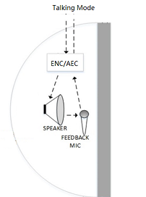
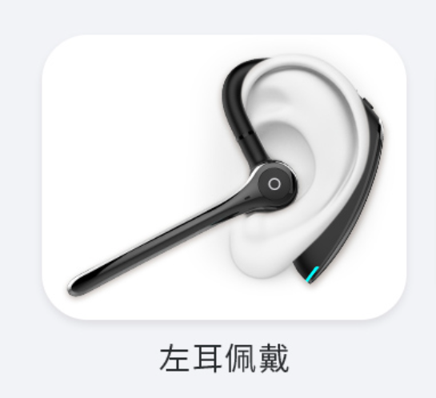

FB 降噪耳机麦克风拓扑
FB Mic x 1
Talk Mic x 1
Speaker x 1

Slide 3
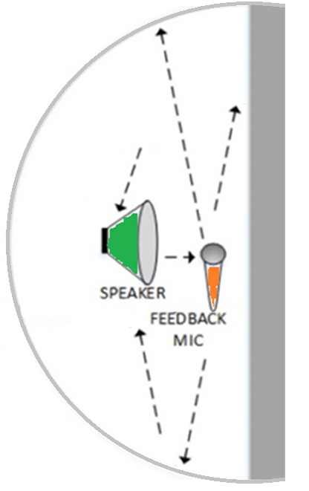
方案框图（单耳）
SNC86**
FB mic
A/DMIC1_IN
Talk mic
ENC
降噪处理
A/DMIC1_IN
回采信号
Bluetooth
Solution
AMIC1_IN
Π型衰减电路
DAC R
Note：
该框图适用于蓝牙芯片能支持I2S接受端口，用于接收SNC86** 的降噪结果
RF
I2S
(Slaver)
I2S
(Master)
LRCK
LRCK
Rx
BCK
BCK
Tx
测试预留
SDO
SDI
USB-DM
UART
UART
USB-DP
Power
Switch
GPIO1
DFU_Trigger
GPIO2

